Slide 1

NÁZEV: VY_32_INOVACE_6/08_Daily meals
NÁZEV ŠKOLY: MŠ a ZŠ, Veselí nad Moravou, Kollárova 1045
AUTOR: Mgr. Dagmar Suchomelová
TEMA: LUNCH
ČÍSLO PROJEKTU: CZ.1.07/1.4.00/21.0822

Slide 2
ANOTACE
Doplňující materiál k učebnici English for you, pro 8. roč.
Určeno pro rozšíření slovní zásoby, upevnění, procvičování a opakování učiva.
Pro práci s interaktivní tabulí.
Doba vzniku - říjen 2011.
Doba ověření – 4.1.2012

Slide 3
2
Lunch - Oběd

Slide 4
Daily meals – denní jídla
In the morning (ráno) – breakfast (snídaně)
In the noon (v poledne) – lunch (oběd)
In the afternoon (odpoledne) – snack (svačina)
In the evening (večer) – dinner (večeře)
- supper (2.večeře)

Slide 5
Zajímavosti
V zemích Velké Británie a Severního Irska není LUNCH – OBĚD jako hlavní jídlo. Podobá se FAST FOODU - RYCHLÉMU OBČERSTVENÍ.
DINNER - VEČEŘE je považováno za hlavní jídlo v rodinném kruhu.
SUPPER – 2. večeře – podává se něco malého.

Slide 6
Jednoduché fráze
I am hungry. Mám hlad.
I am thirsty. Mám žízeň.
Do you like fruit? Máš rád ovoce?
I like chocolate. Mám ráda čokoládu.
No, I prefer juice. Ne, raději mám džus.
Enjoy your meal! Dobrou chuť!

Slide 7
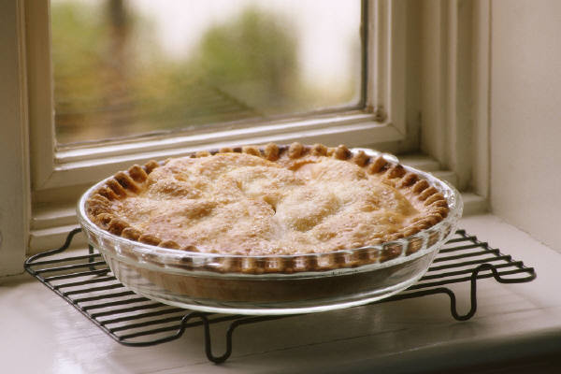


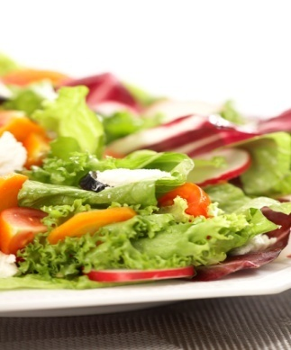
Vocabulary - slovíčka
Pizza - pica
Sandwich - sendvič
French fries - hranolky
Fruit salad – ovocný salát
Vegetables salad – zeleninový salát

Slide 8
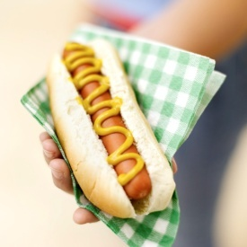
Vocabulary - slovíčka
Hamburger – hamburger
Hot dog – párek v rohlíku
Fish and chips – ryba s hranolkama
Fast food – rychlé občerstvení
Soft drink – nealkoholický nápoj

Slide 9
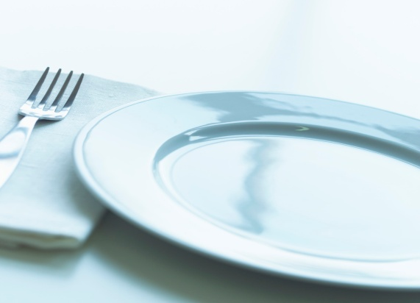

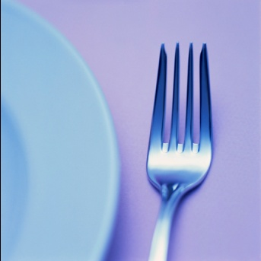
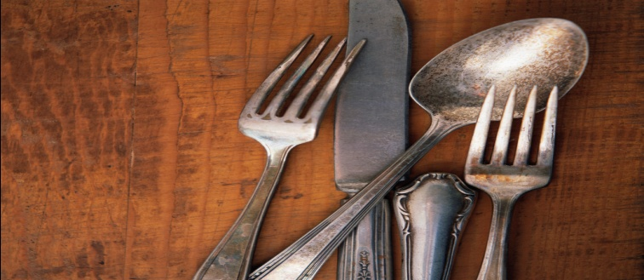
Vocabulary - slovíčka
a plate – talíř
a spoon – lžíce
a fork – vidlička
a knife – nůž
Příbor - cutlery

Slide 10
Úkoly
Opakování již probrané slovní zásoby.
Pokuste se vyjmenovat všechna nová probraná slovíčka.
Soutěž 2 skupin- která skupina napíše co nejvíc slov k danému tématu.
Utvořte kratičké věty typu..I like…..
..I dislike….

Slide 11
ZDROJE
Ilustrace: www.office.microsoft.com

